Slide 1
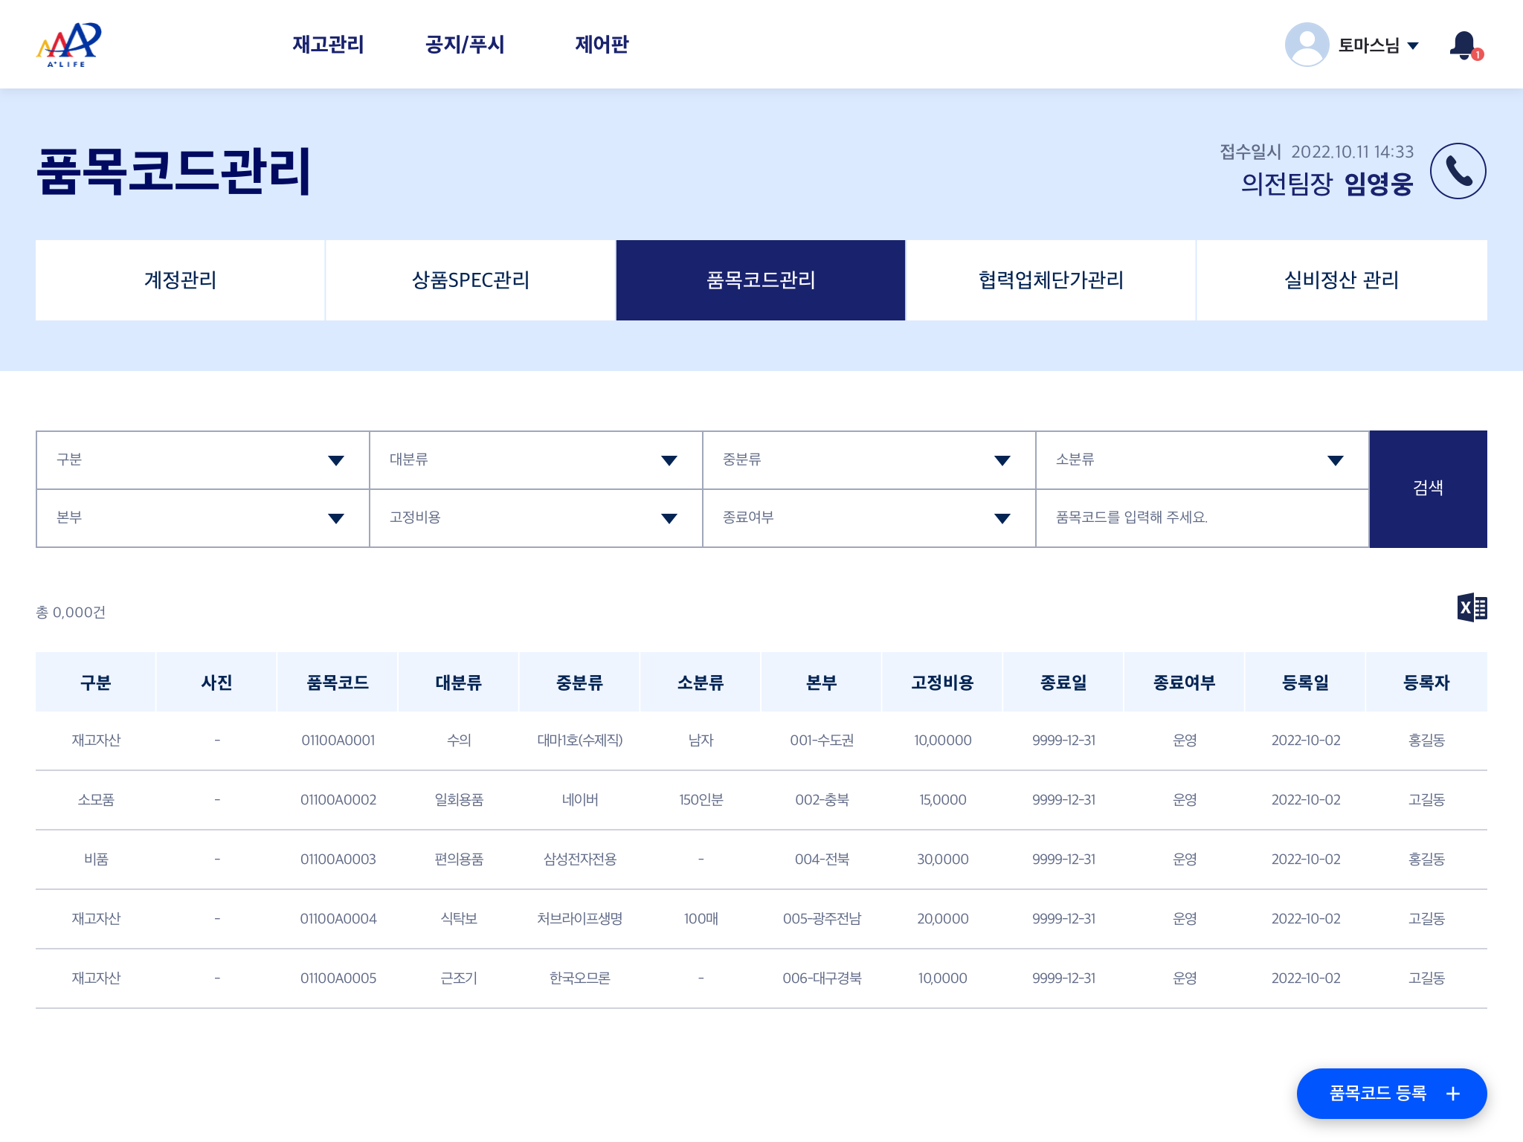
재고 페이지 (PC) 상단 메뉴
DESCRIPTION
1
1-1

Slide 2
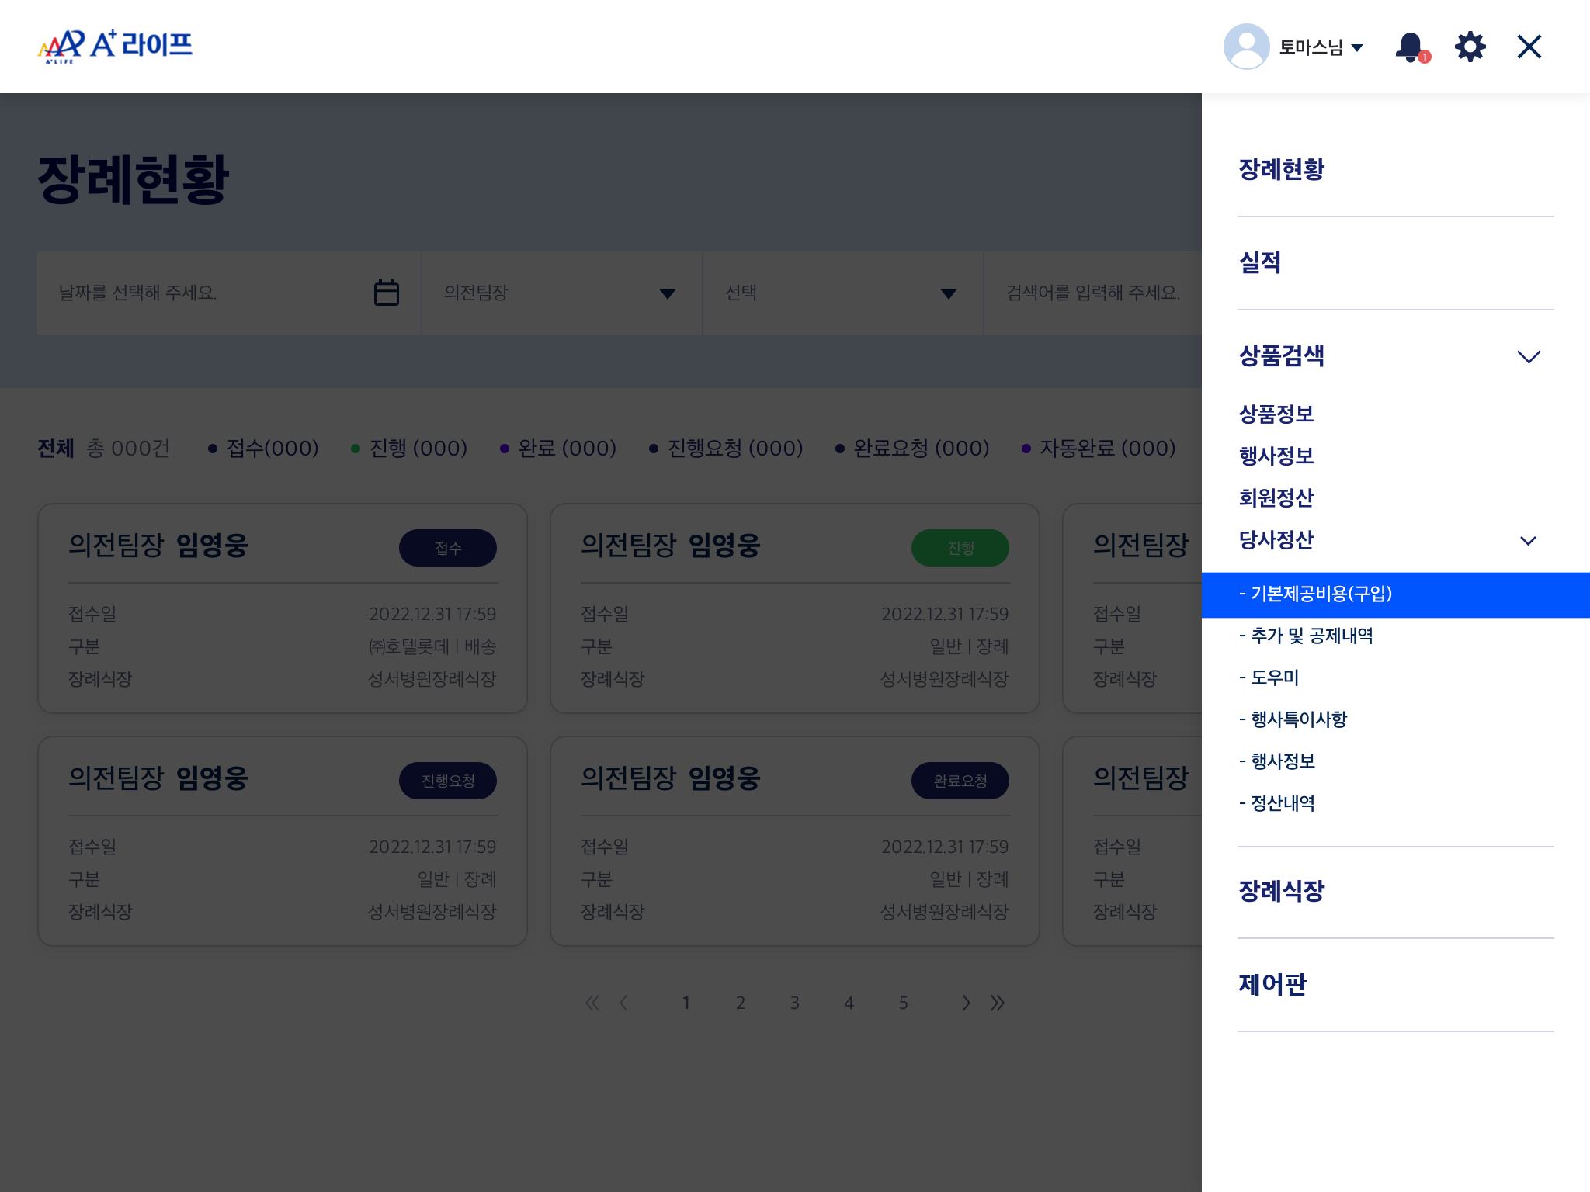


의전 페이지 (Tablet) 상단 메뉴
DESCRIPTION
1
1-1

Slide 3
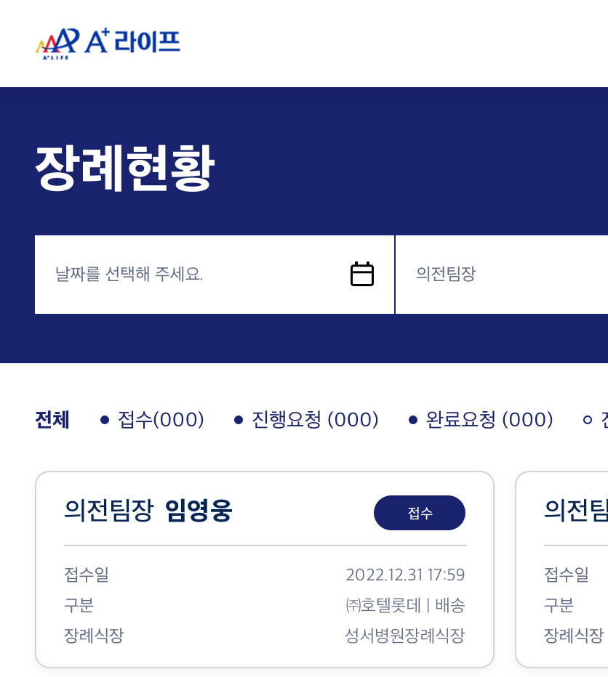
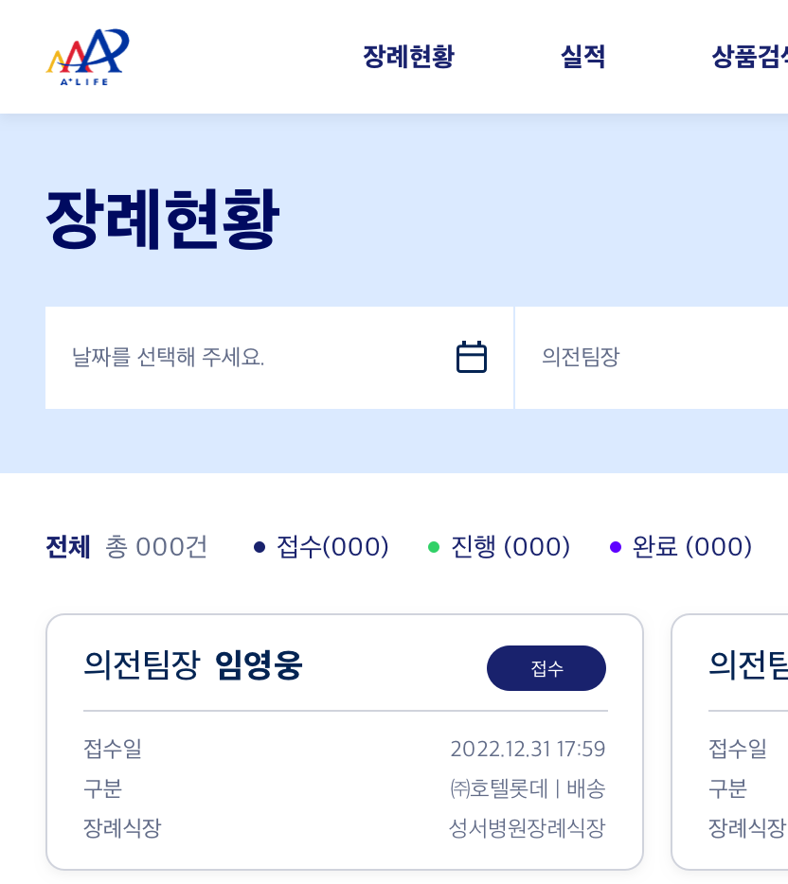
DESCRIPTION
1 | Title 배경색을 어떤 색으로 정할지? 작업 때 일단 한가지 색으로 fix 시키고 진행 하려고 합니다.
2 | Pc(재고), Table(의전) Menu 구성 필요 각 레벨( 임원진, 본부장, 의전팀장 등) 별 노출 될 메뉴 구성 필요(to-be 메뉴 문서 수정해서)
3 | 의전을 PC로 (임원진이) 보고 싶다고 할 경우?
4
5
6
7
1
2
1
1-1

